Slide 1
專題進度報告 3rd
蔡孟師 李銘庭 伍建瑋

Slide 2
短期改善與 預計達成目標 (前情回顧）
讀取資料的程式問題
設計實驗流程
如何訓練判斷的模型

Slide 3
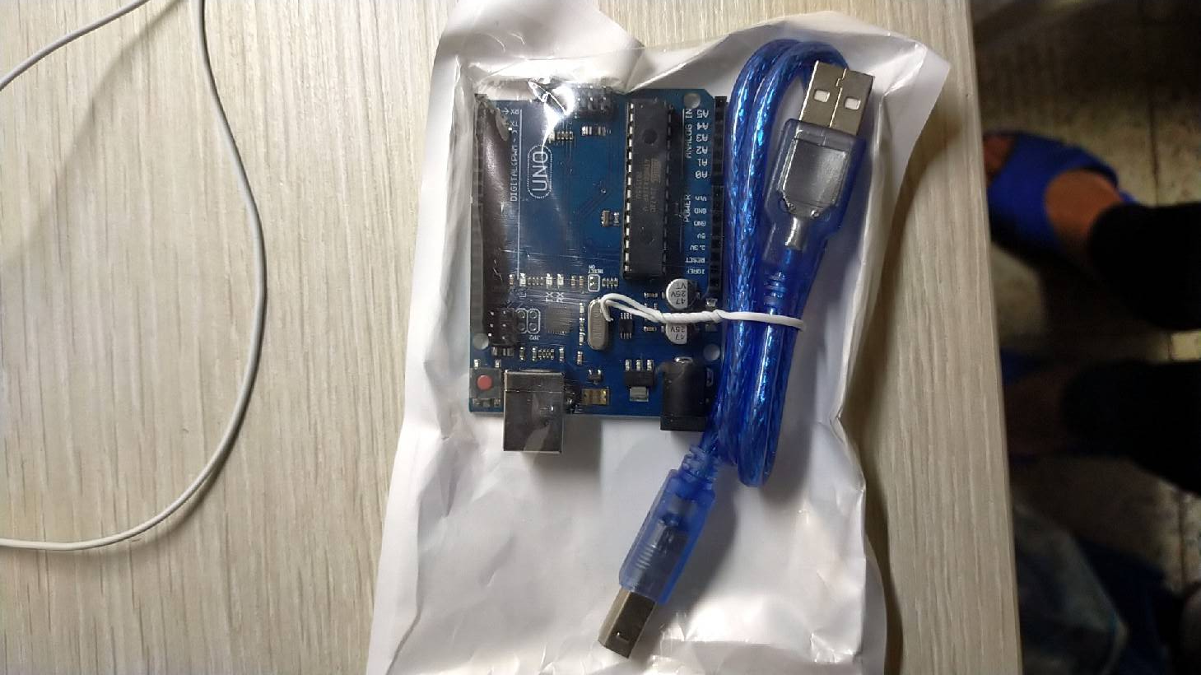
短期改善與 預計達成目標 (前情回顧）
讀取資料的程式問題
設計實驗流程
如何訓練判斷的模型
1. 樹梅派資料可查詢資料不夠選擇
→ 改用 arduino uno 嘗試

Slide 4
短期改善與 預計達成目標 (前情回顧）
讀取資料的程式問題
設計實驗流程
如何訓練判斷的模型

Slide 5
短期改善與 預計達成目標 (前情回顧）
讀取資料的程式問題
設計實驗流程
如何訓練判斷的模型
待解決，在解決上述的資料讀取問題之後

Slide 6
短期改善與 預計達成目標 (前情回顧）
讀取資料的程式問題
設計實驗流程
如何訓練判斷的模型

Slide 7
短期改善與 預計達成目標 (前情回顧）
讀取資料的程式問題
設計實驗流程
如何訓練判斷的模型
待解決，在解決上述的資料讀取問題之後

Slide 8

現階段新進度
確認所有感測器皆可正常運作
忘了拍照紀錄 QQ

Slide 9
短期改善與 預計達成目標
讀取資料的程式問題
設計實驗流程、訓練判斷的模型
arduino uno 與樹莓派的整合
暑假趕火車

Slide 10
Thanks
Please keep this slide for attribution
Do you have any questions?
addyouremail@freepik.com
+91 620 421 838
yourcompany.com

